Slide 1

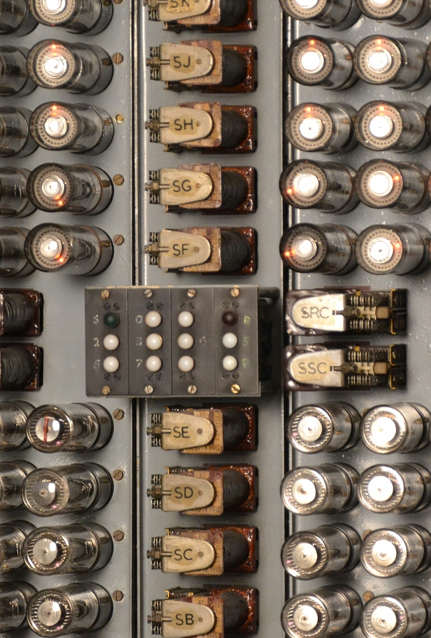
DOELSTELLINGEN
Ontdek een boeiende geschiedenis en ga zelf op zoek.
De oorsprong van de huidige computer architectuur: CPU, ALU, RAM, ROM, getal omzetting tussen binair, hexadecimaal en logische operaties.
Leer welke soorten programmeertalen er zijn, en dat het maken van programmas niet moeilijk is.
Ontdek de machinetaal a.d.h.v. de MOS6502 microprocessor. Leer een computer besturen via RAM en ROM addressen.
Waar liggen de uitdagingen in de toekomst voor de computer industrie. Wat zijn opportuniteiten, wat zijn gevaren.
Een wegwijzer en basis voor je verdere leven en studie. Je zal ongetwijfeld in aanraking komen met computers, ongeacht je studiekeuze.
https://youtu.be/iF8CnG7ee-A
https://youtu.be/AvDUDGiL9EQ

Slide 2
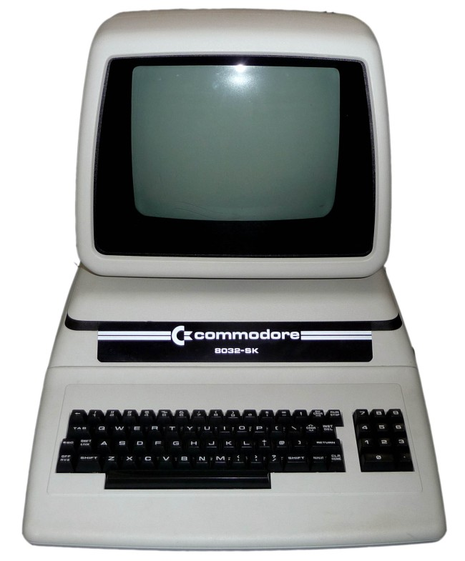
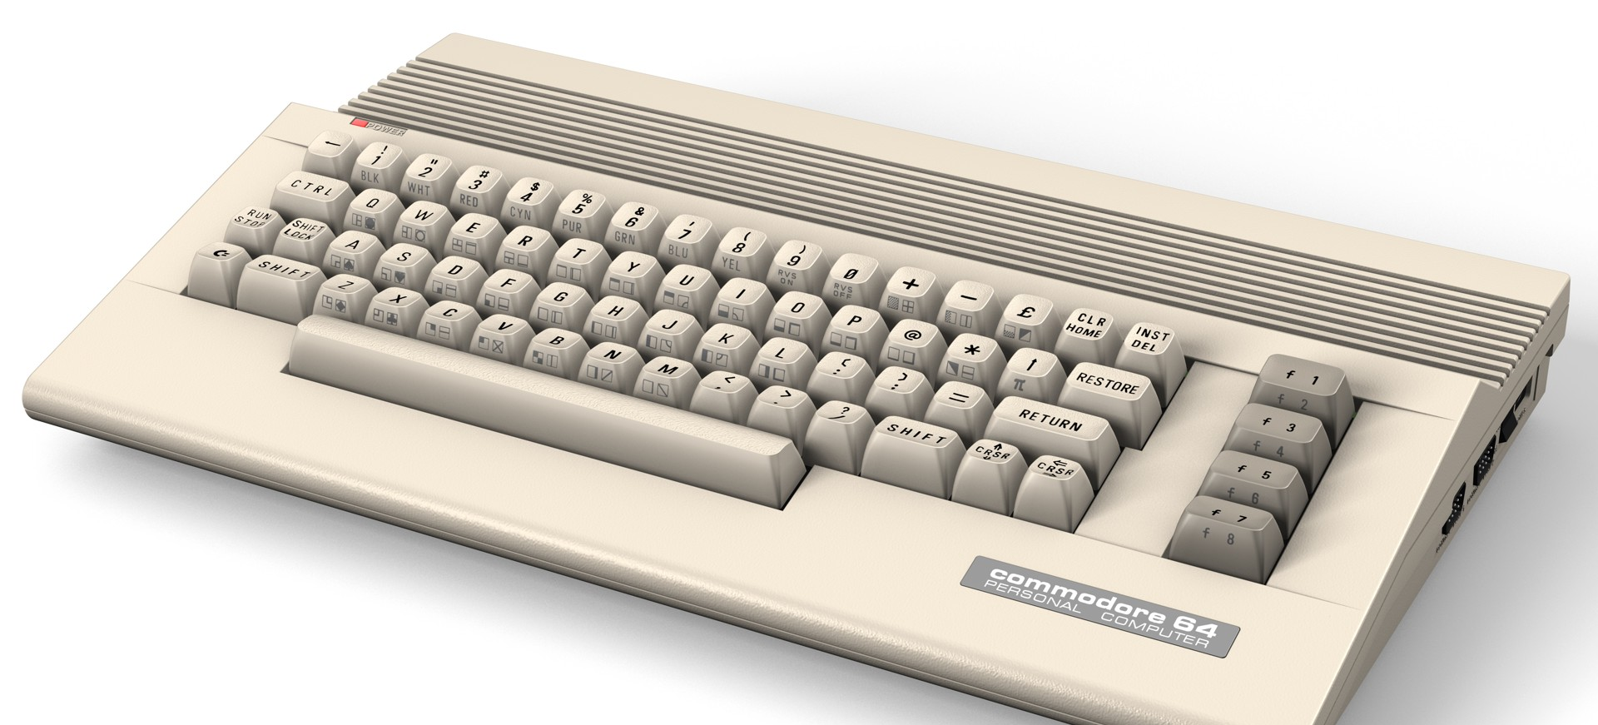
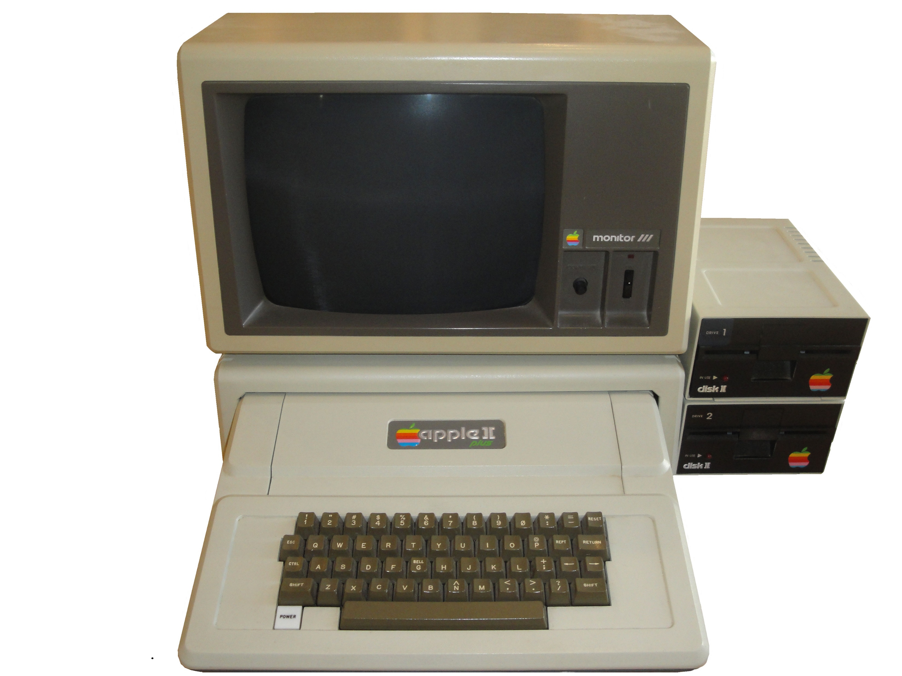
Probeer home computers van de 70/80-er jaren en leer met emulators!

Slide 3
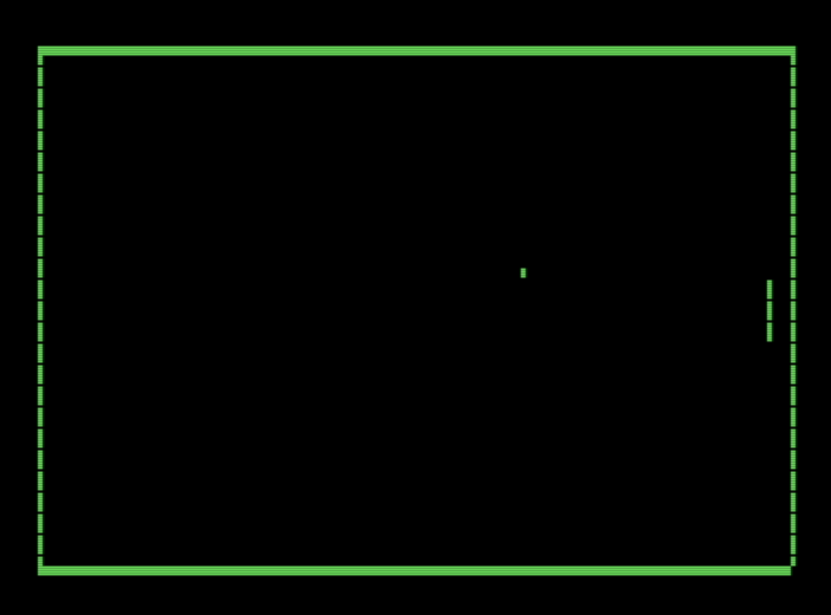
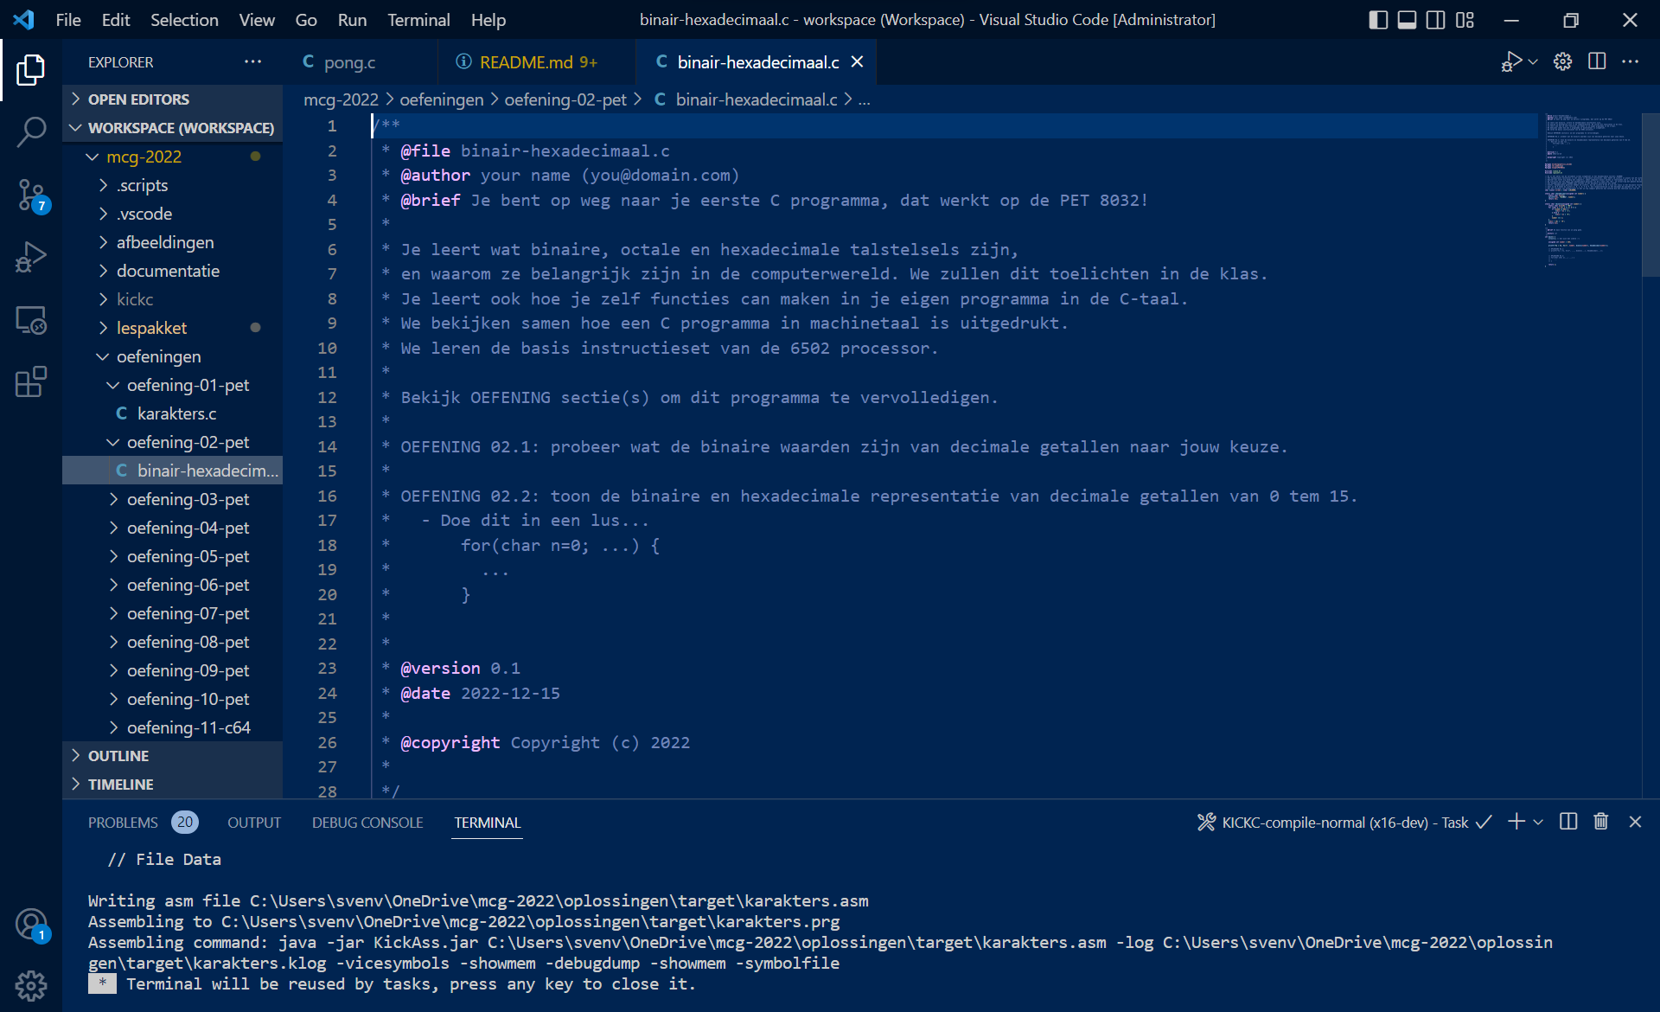
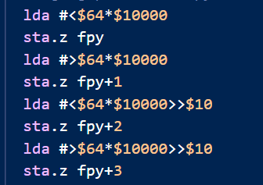
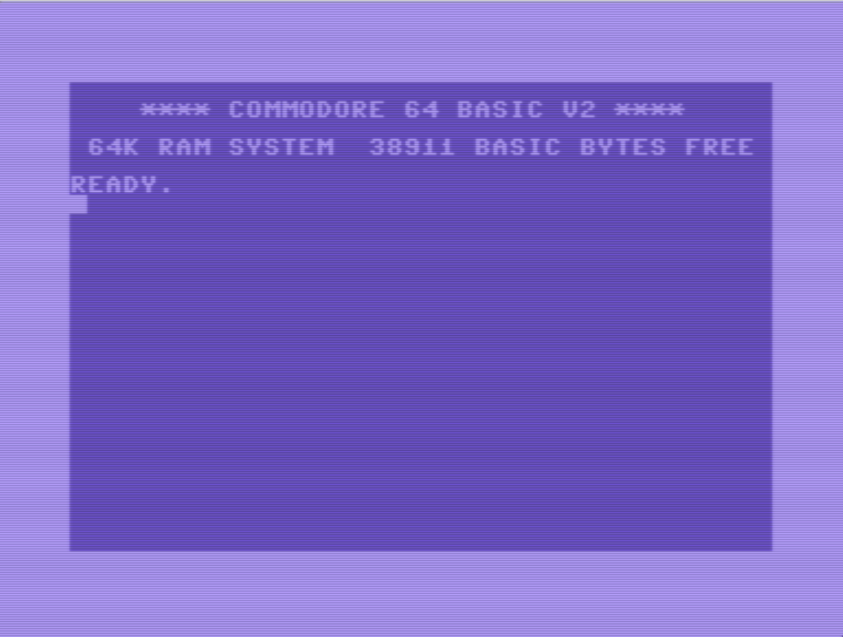

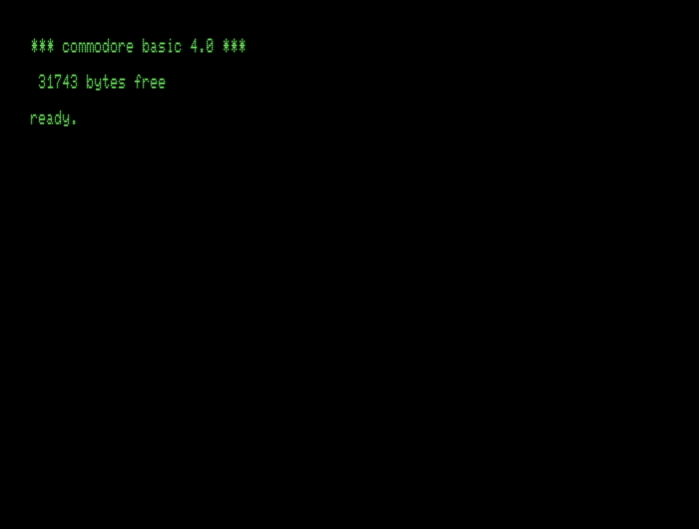
Praktijk via de C-taal en leer wat machinetaal is

Slide 4
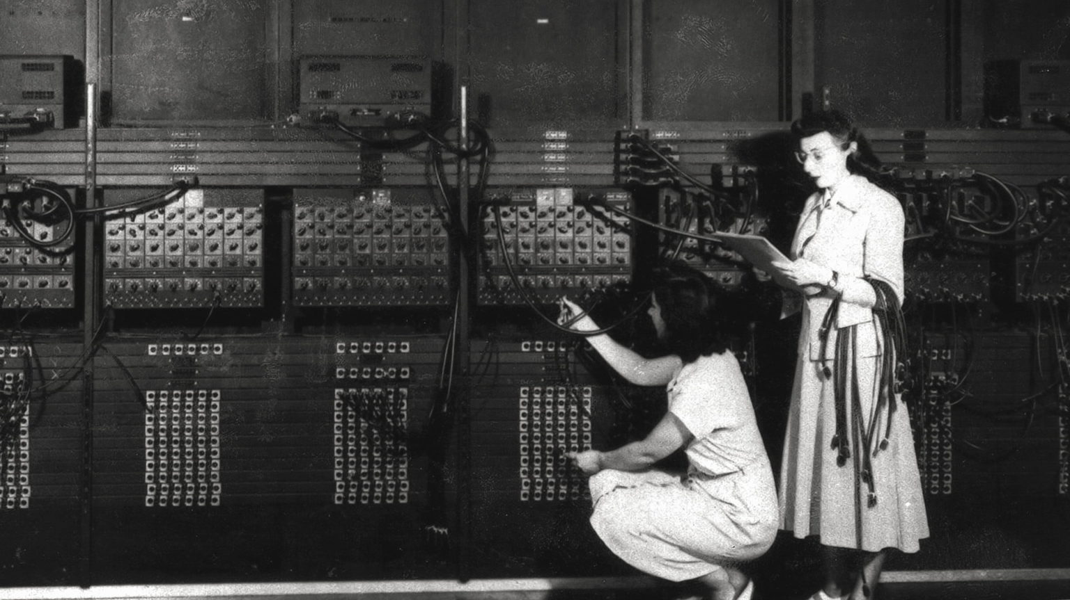
Jaren 40/50
pioniers van de eerste Computers
Jaren 50/60/70
mainframes en bedrijven
Jaren 70/80
De verkleining en de 8-bit Home Computer
Jaren 80/90
de desktop pc en laptops
Jaren 90/nu
computers in ons dagelijks gebruik
De toekomst
Opportuniteit en gevaar
Geschiedenis en evolutie van de computer

Slide 5

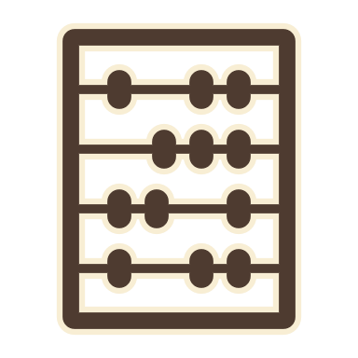
De Pioniers
de Jaren 40/50

Slide 7
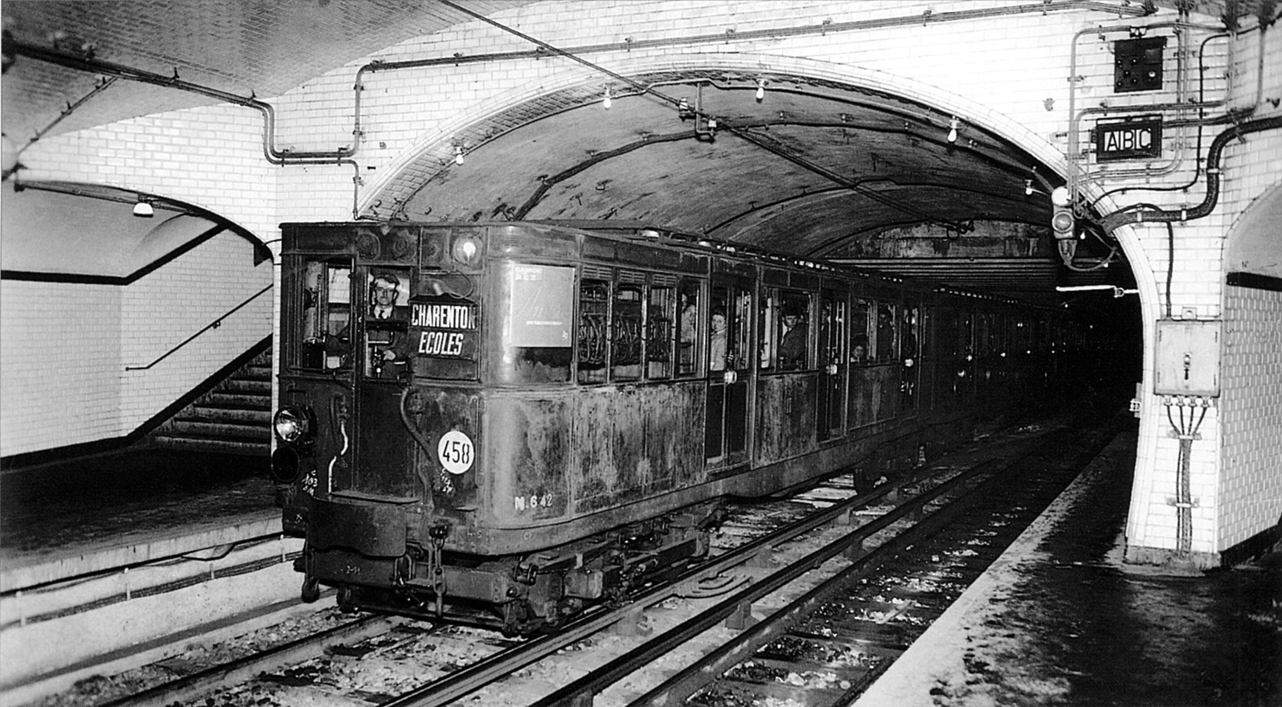
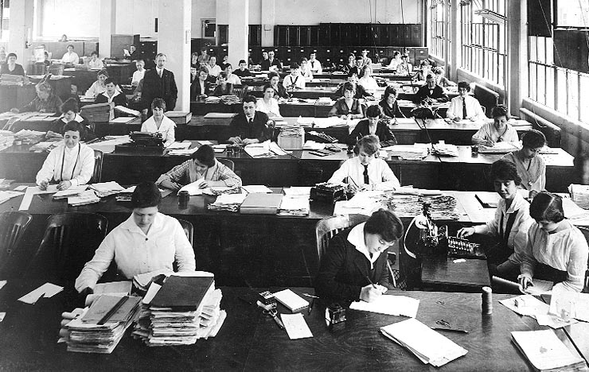
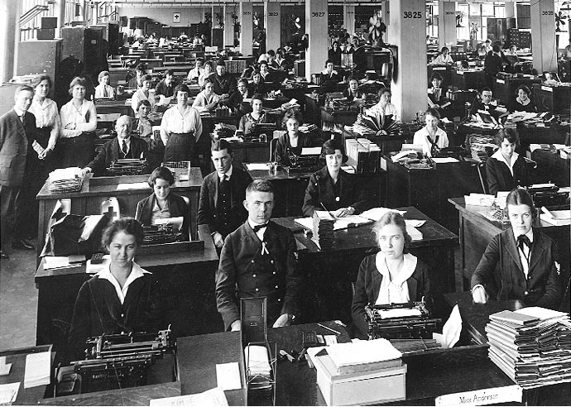
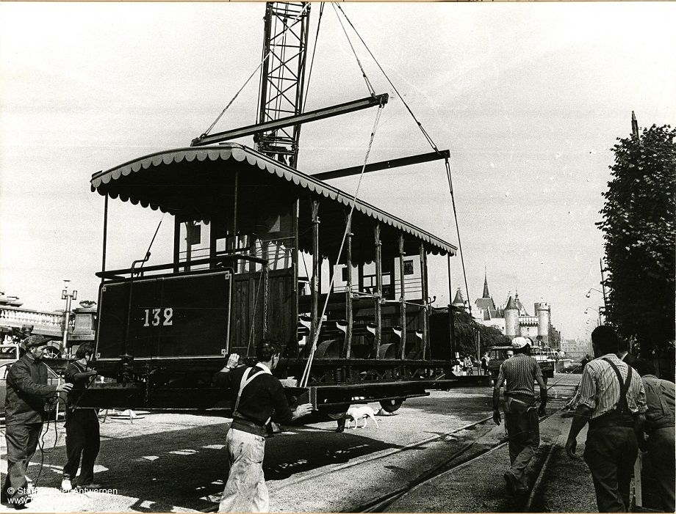
Een leven zonder computers?

Slide 9
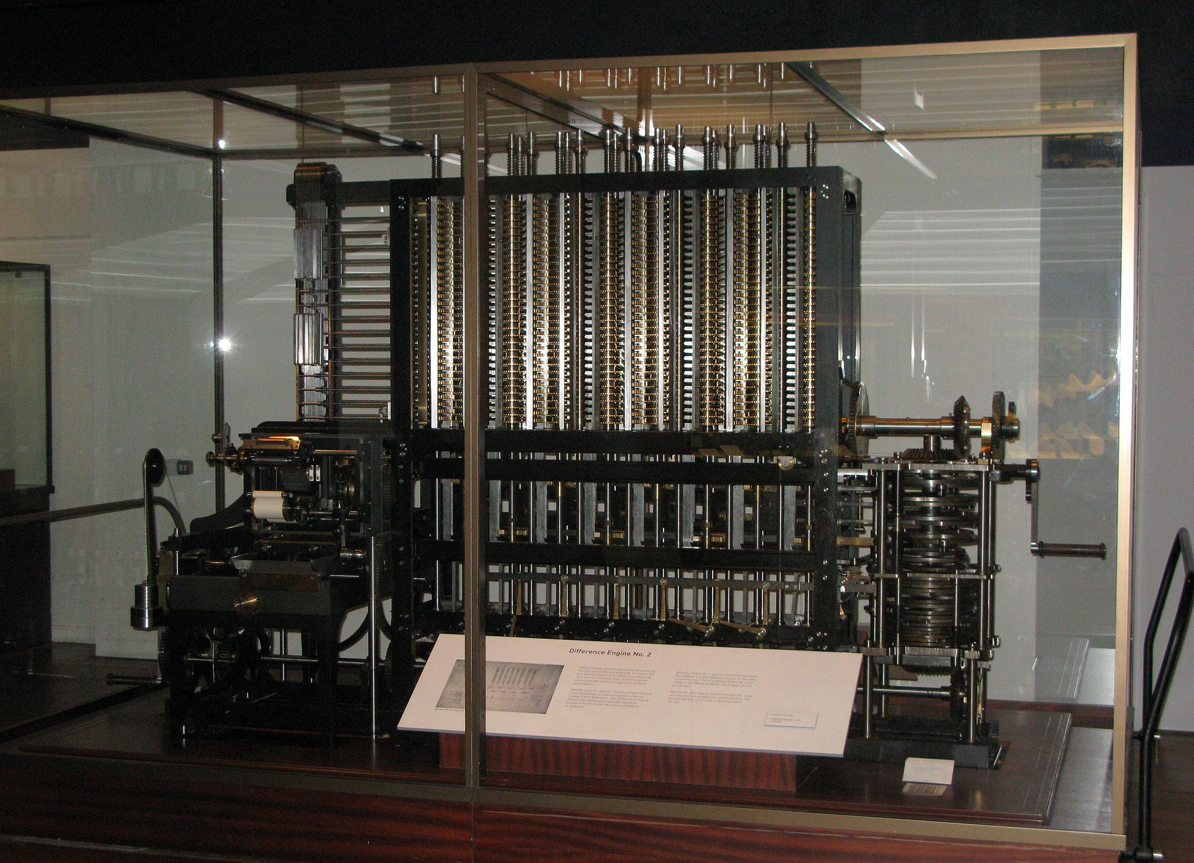
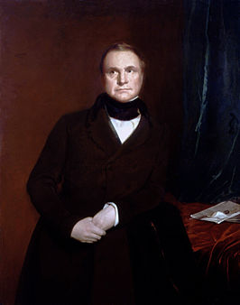
Charles babbage
1820/1856 difference engine

Slide 10
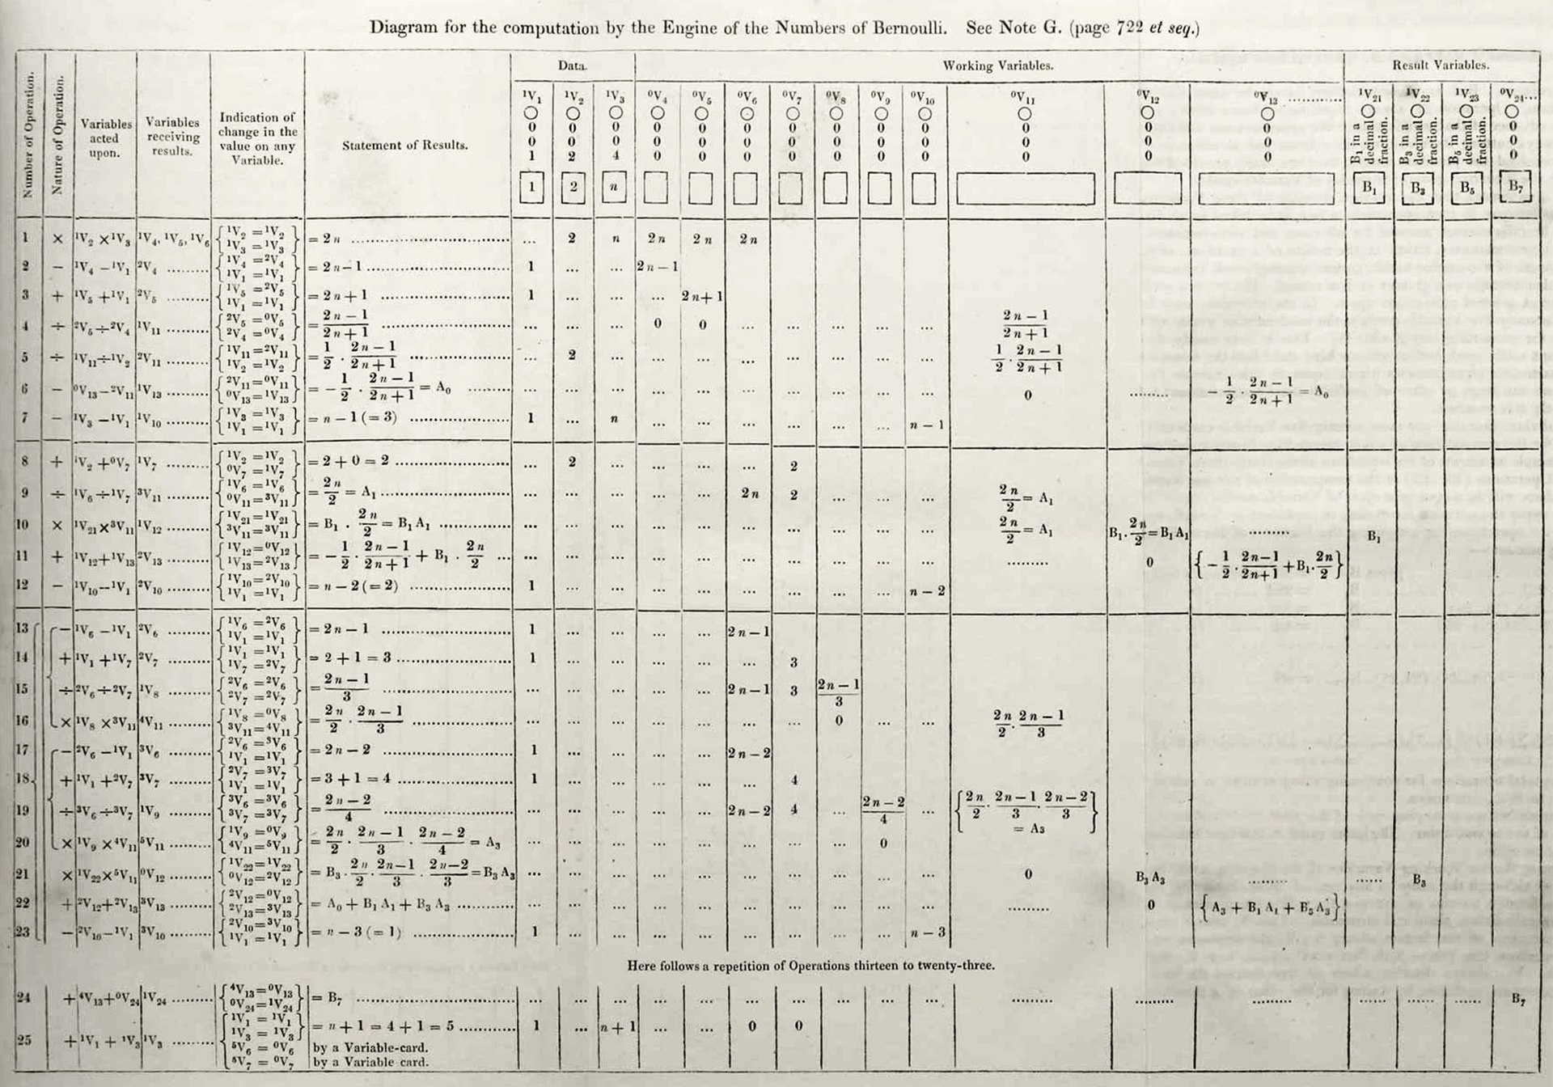
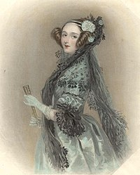
Ada lovelace – note g

Slide 11
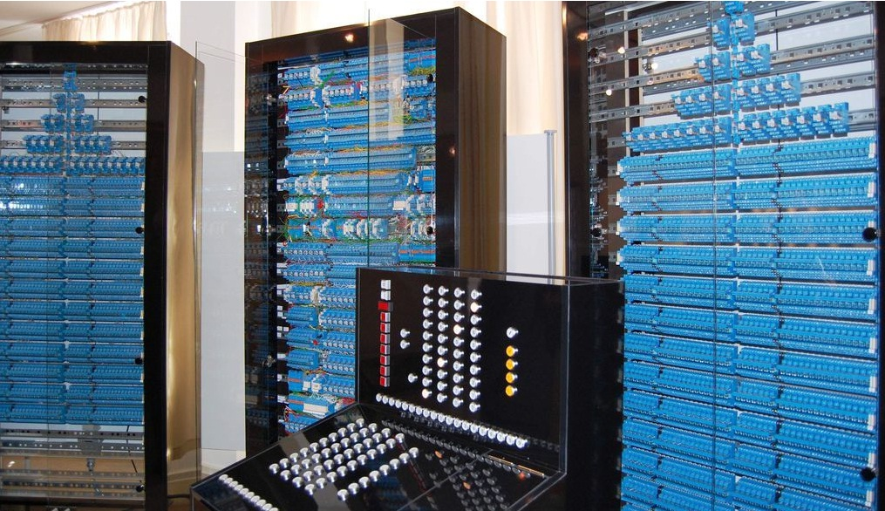
Horst zuse
1941 Z3

Slide 12
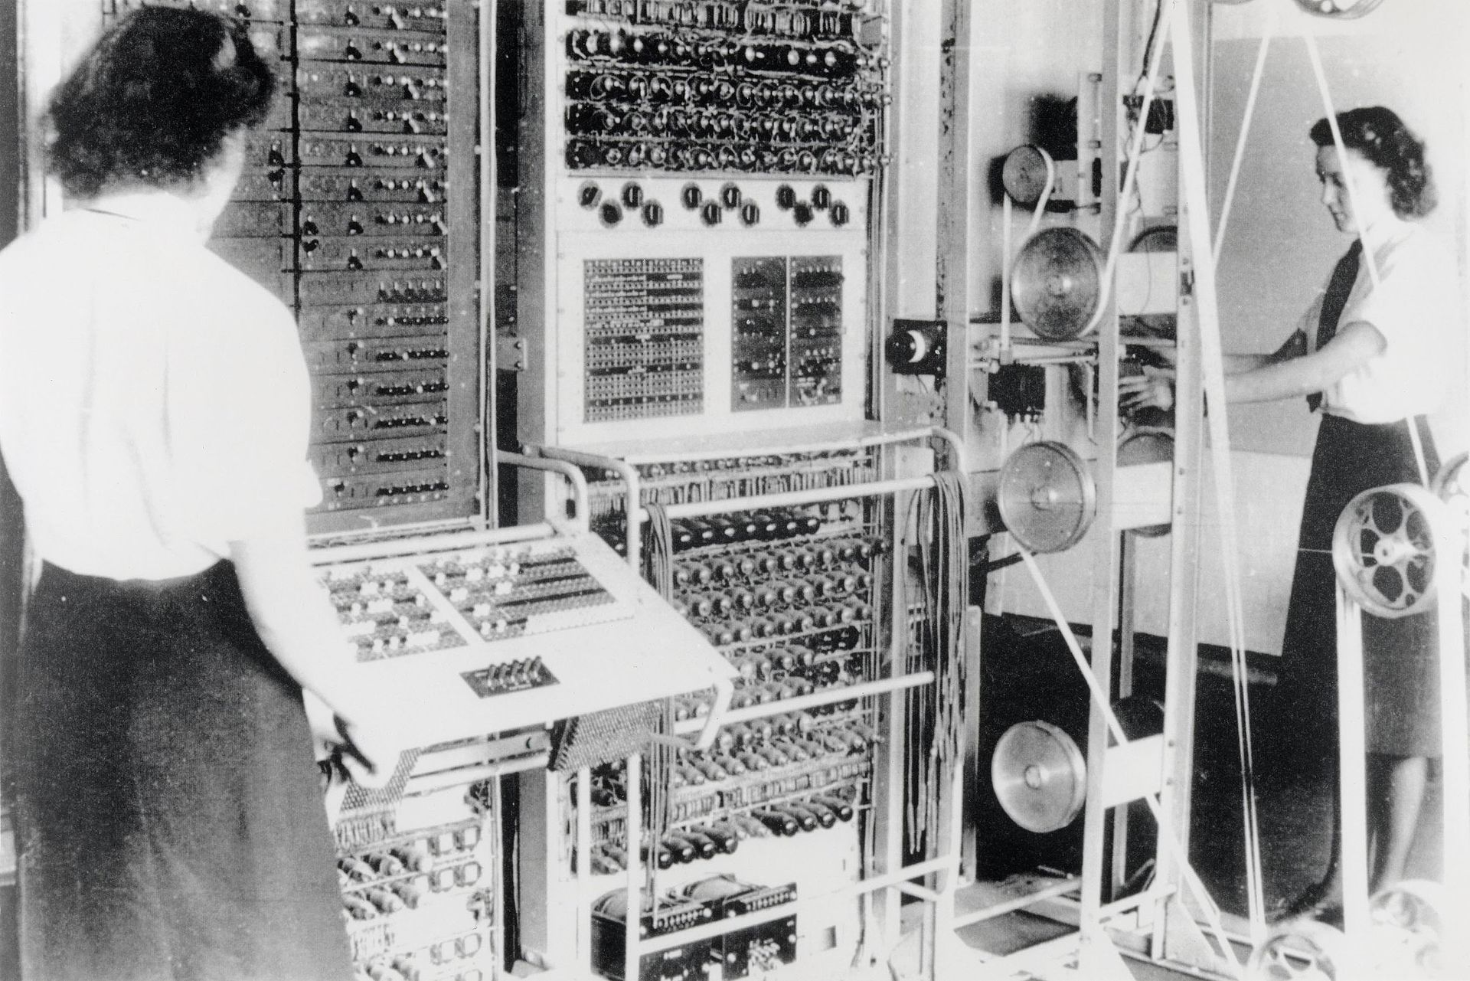
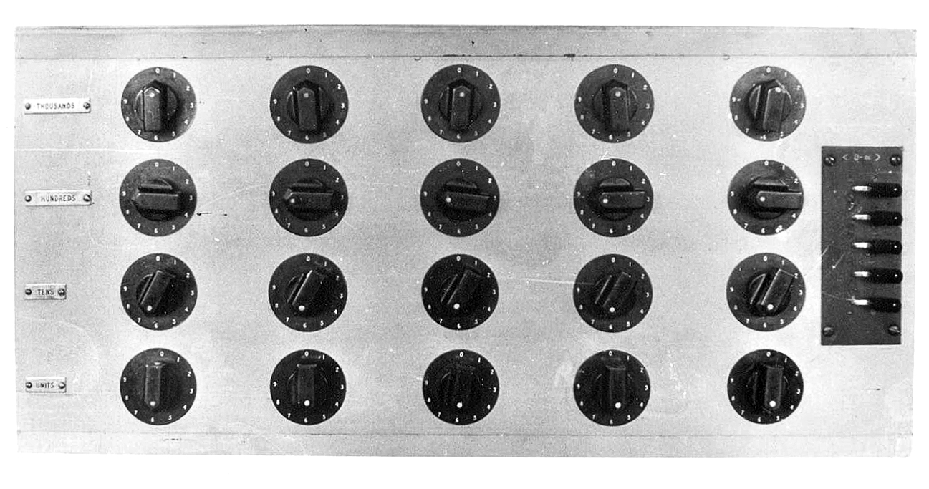

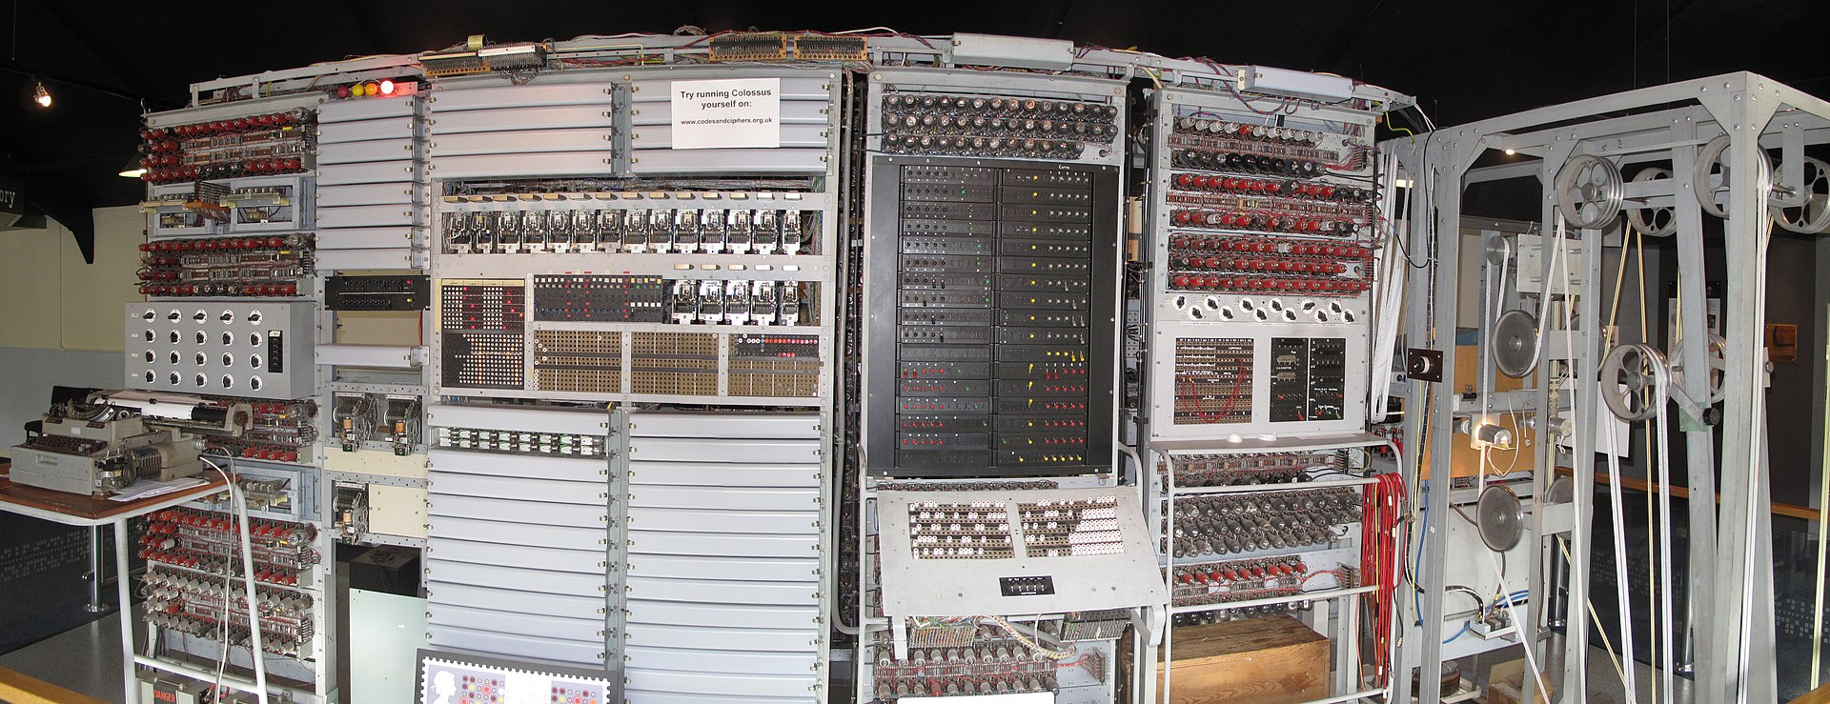
Alan turing
1941 colossus

Slide 13
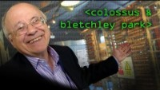
1941 colossus

Slide 14
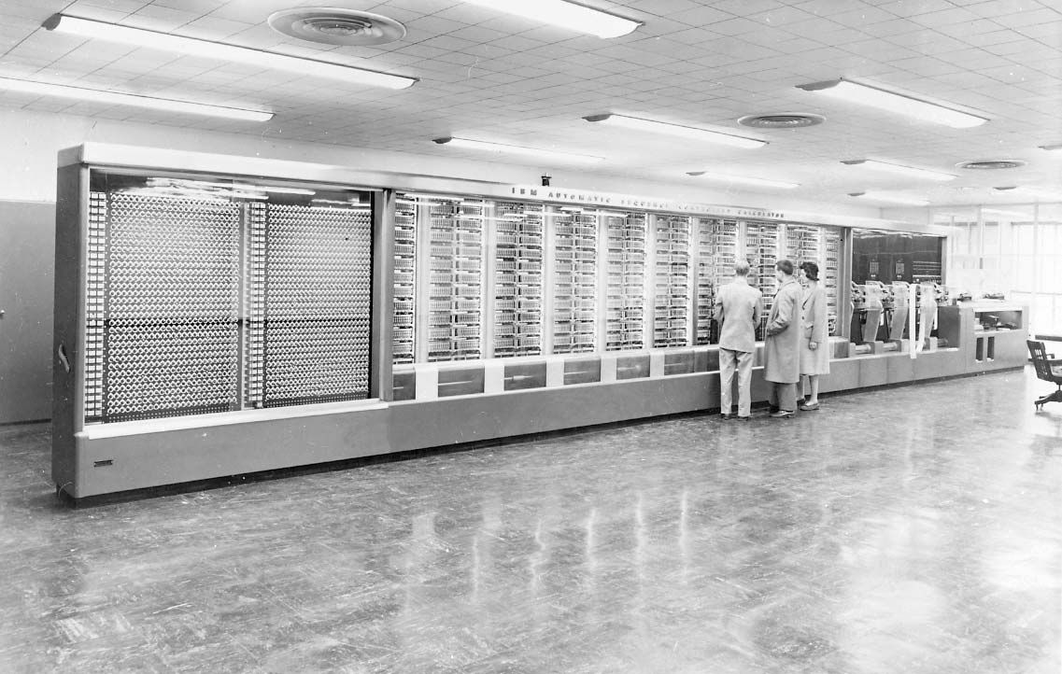
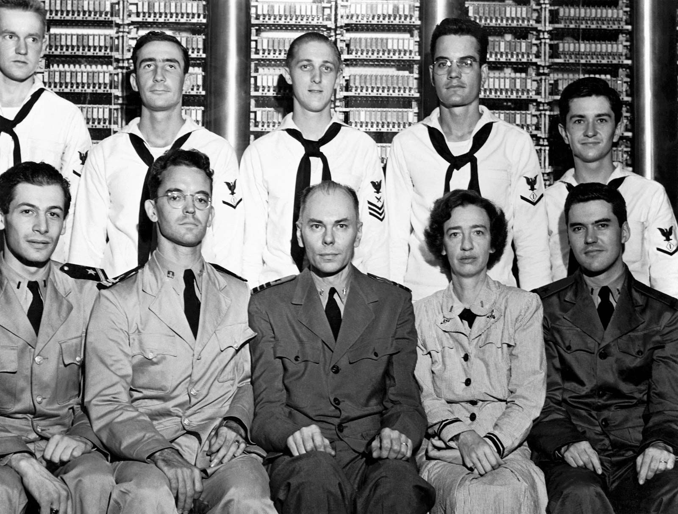
ibm
1943 HARVARD MARK I

Slide 15
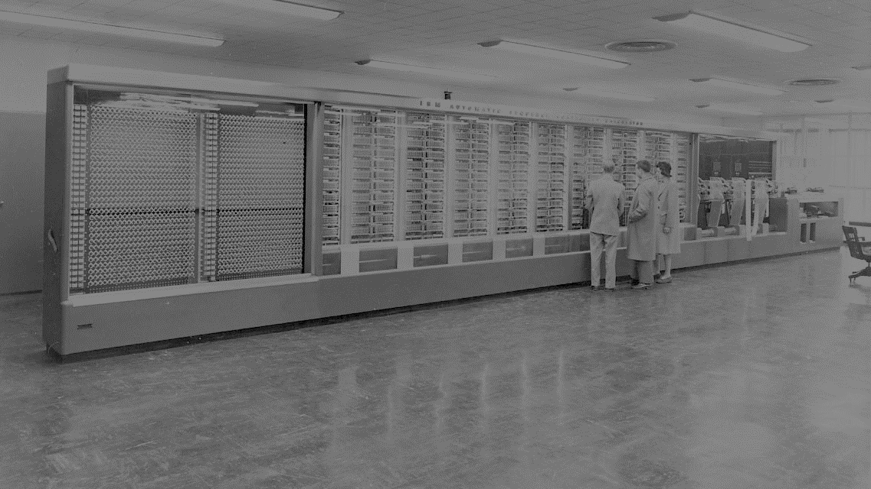
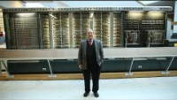
1943 HARVARD MARK I

Slide 16

1946 eniac

Slide 17
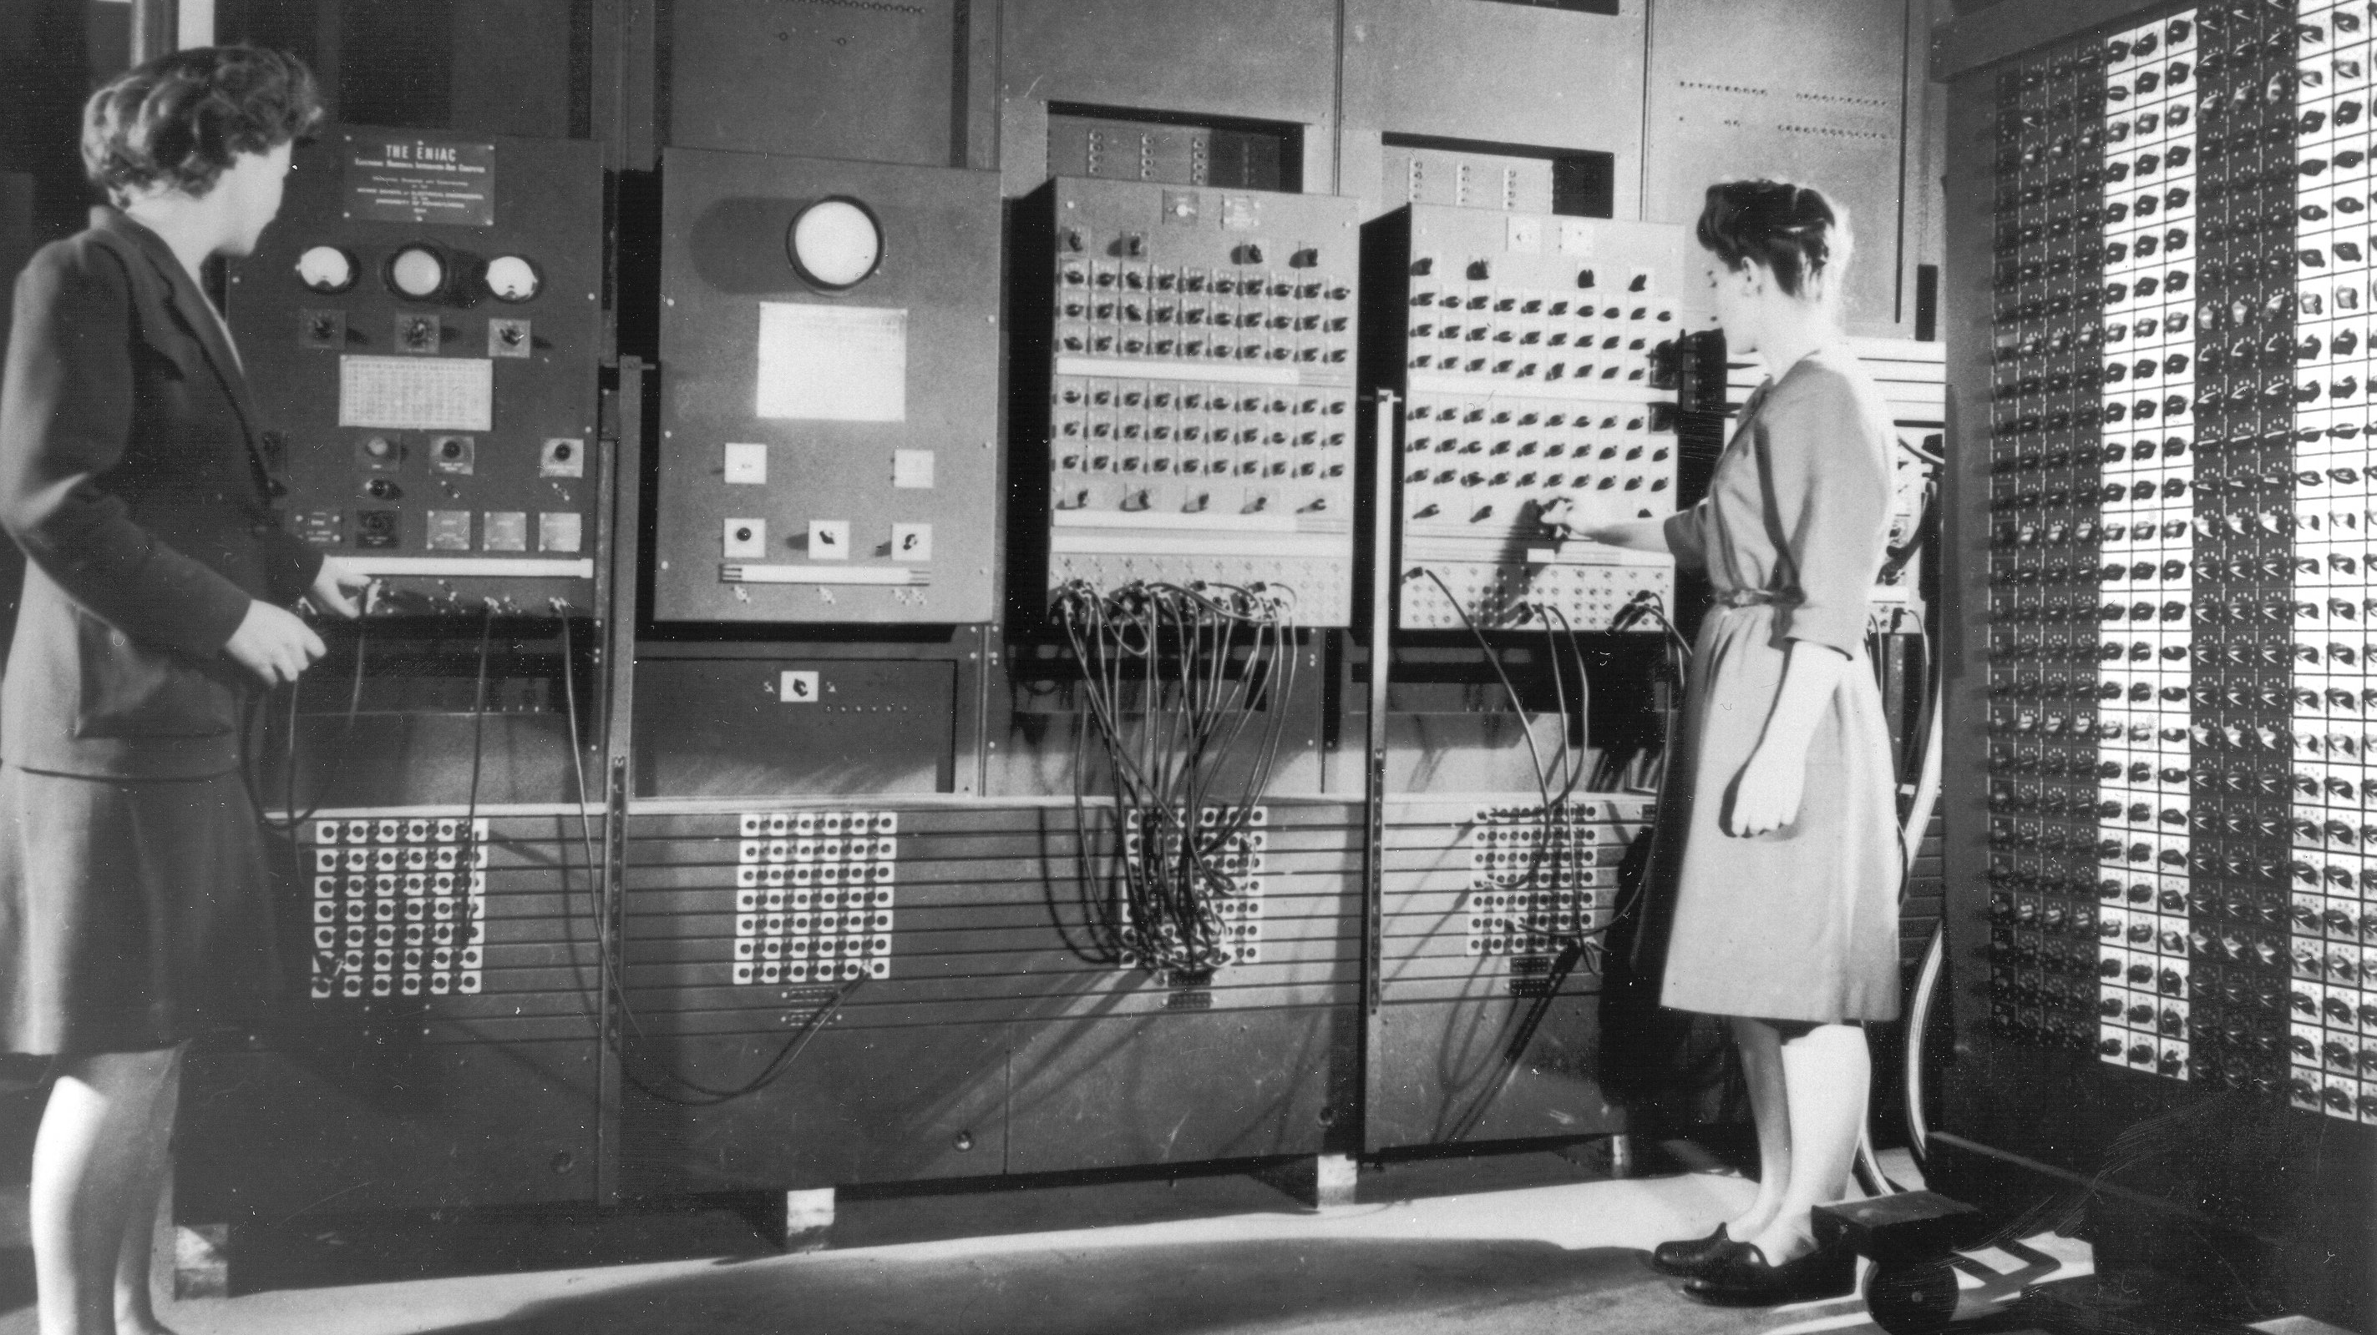
1946 - eniac
De eniac was de eerste echte programmeerbare electronische computer die turing compleet was.
18,000 vacuum tubes.
7,200 crystal diodes.
1,500 relays.
70,000 resistors.
10,000 capacitors.
+/- 5,000,000 hand-gesoldeerde verbindingen. Gewicht was meer dan 27 ton.
Grootte was 170 veriante meter.
Consumeerde 150 kW/h.
DE ENIAC WERKTE IN HET DECIMALE TALSTELSEL!

Slide 18
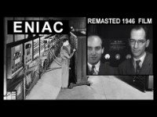
1946 - eniac

Slide 19
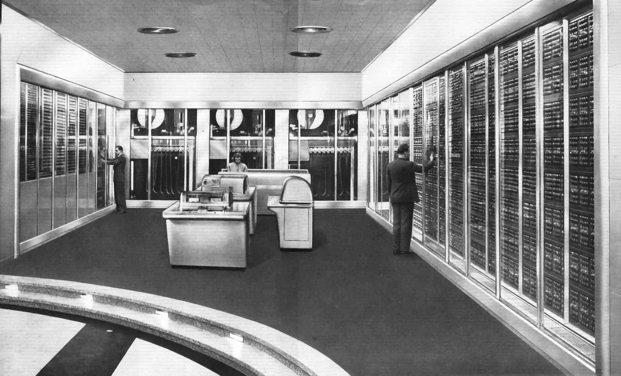
ibm
1948 SSEC

Slide 20
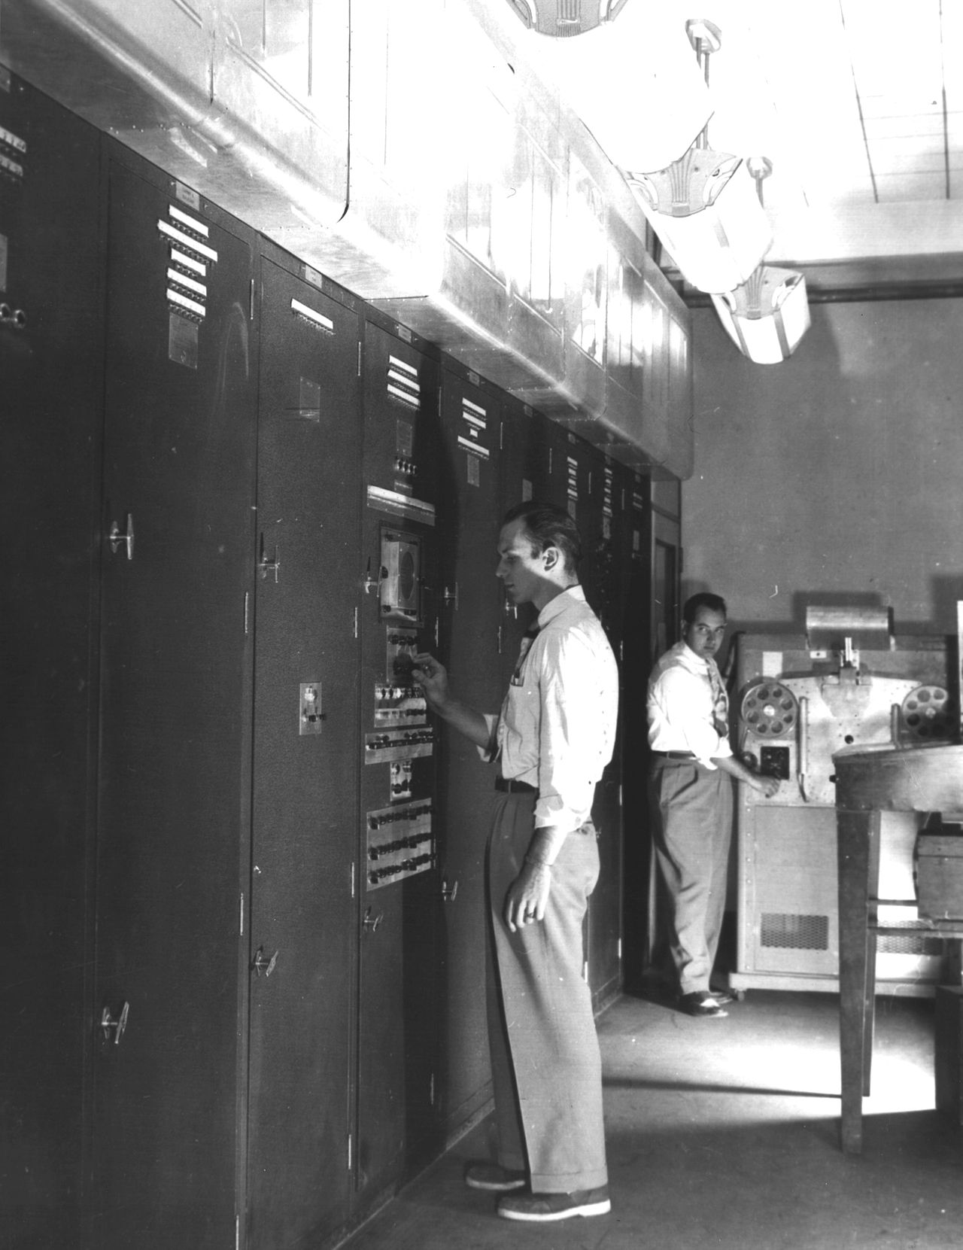

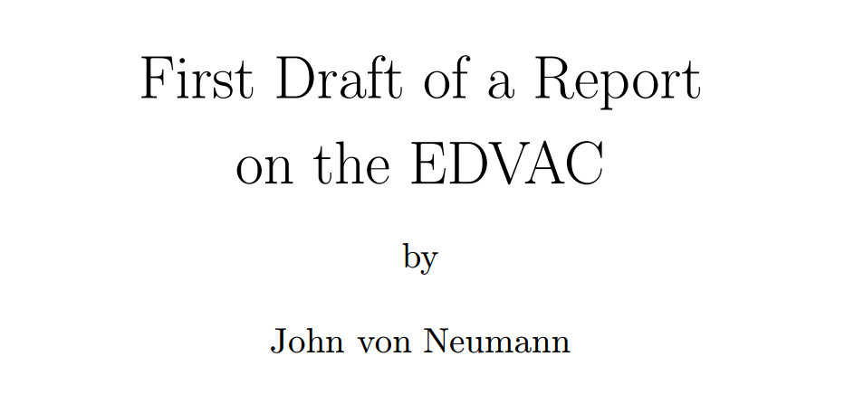
1949 EDVAC
Opvolger van de eniac, en werkt volgens de von neuman architectuur.

Slide 21
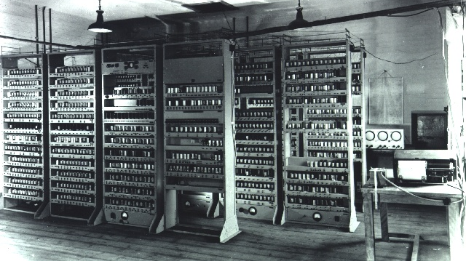
Britse Opvolger van de eniac. Sinds 2018 kan je een replica van deze computer terug vinden in het BLeTCHLEY park computer museum in londen.
Deze computer was ook volledig digitaal en werkte volgens de von neumann computer architectuur.
1947 1949 EDsAC

Slide 22
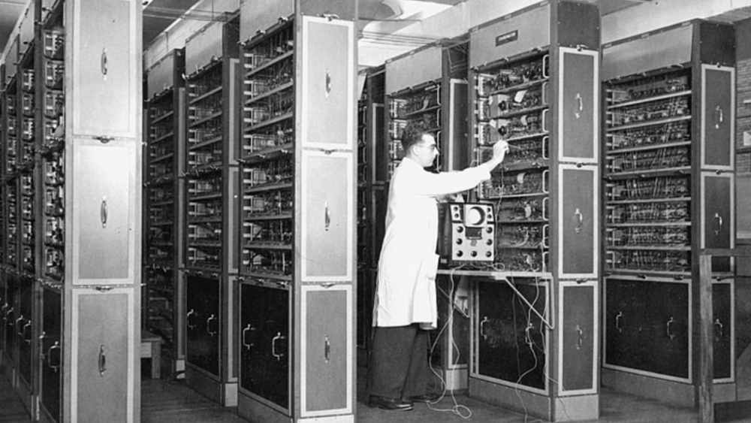
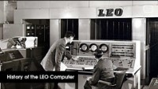
De eerste (britse) commerciëele computer voor business applicaties. Leo kwam voort uit een engels catering bedrijf dat investeerde in de computer industrie om de computer capaciteit te commercialiseren. Het was gebaseerd op de edsac.
1951
leo

Slide 23
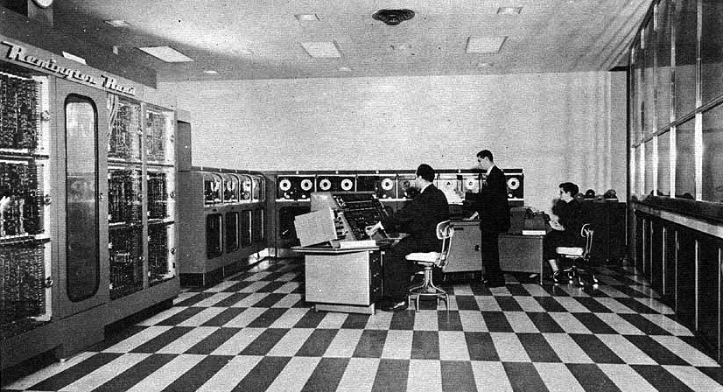
J. Presper Eckert John Mauchly
De amerikaanse commerciëele computer gesticht door de creators van de eniac. Er zijn erg veel univac i computers ontwikkeld en in bedrijf genomen. MERK OP: de magneetband installaties in de achtergrond.
1951
Univac i

Slide 24
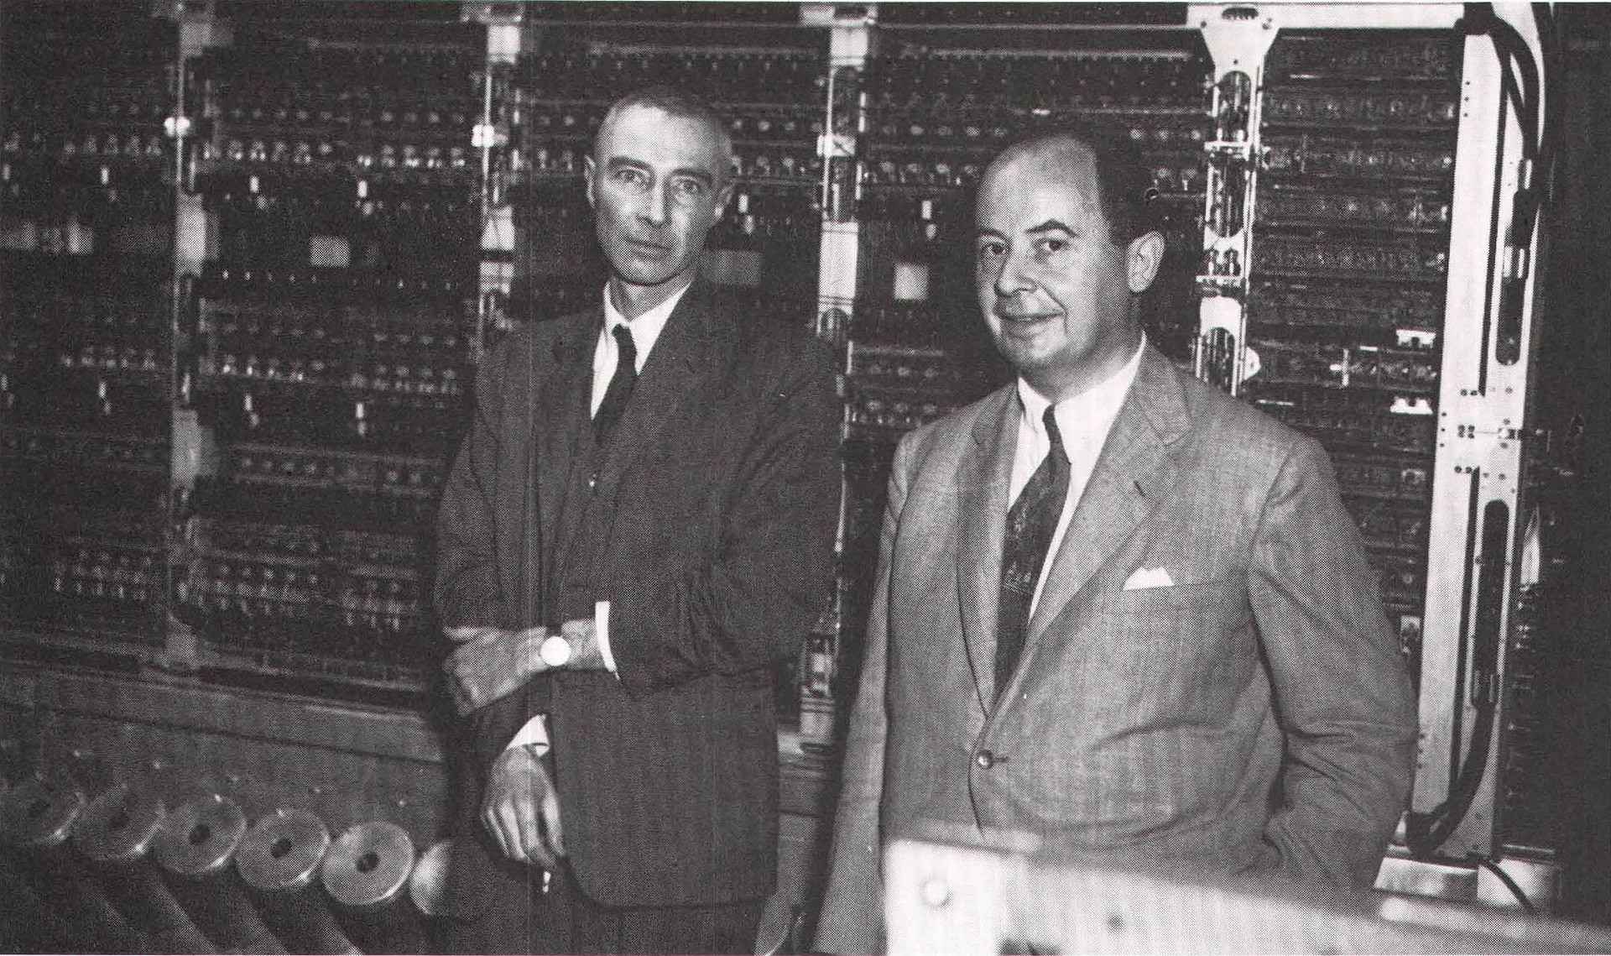
John Von neumann
De IAS machine was de eerste electronische computer gebouwd in het instituut voor geavanceerde studies in Princeton, New Jersey. De machine wordt soms ook de Von Neumann machine genoemd, omdat het door John Von Neumann was ontworpen, professor bij Princeton Universiteit en Princeton Instituut.
1952
ias

Slide 25
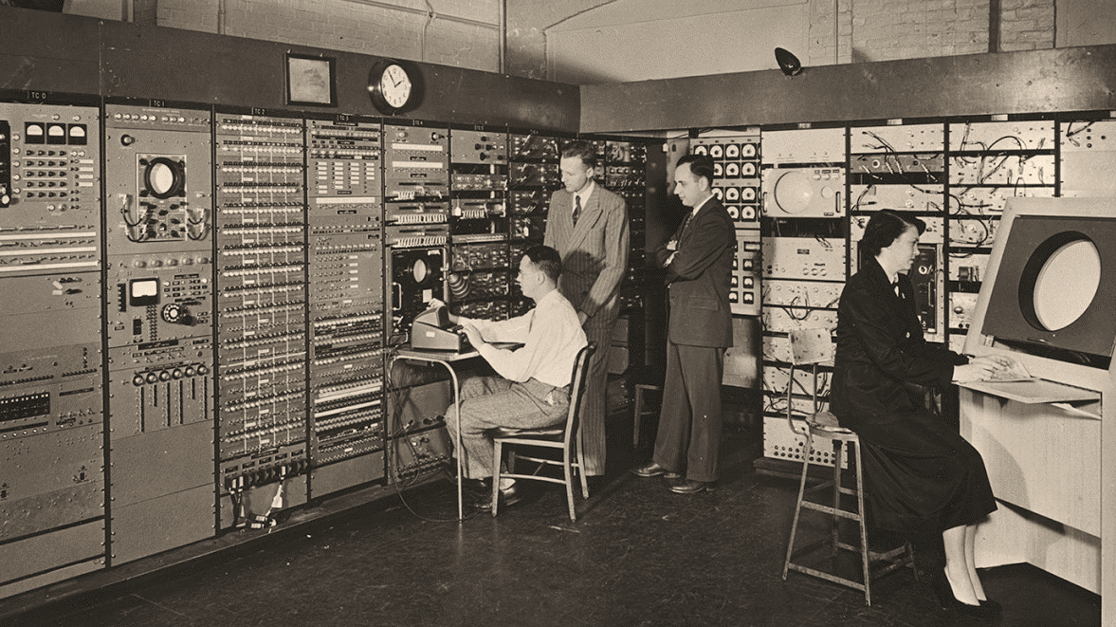
De eerste machine met een console en beeldscherm! Alsook de eerste machine die met magnetisch geheugen werkte. Dit in tegenstelling tot alle vorige modellen, die met electro-statische opslag of opslag via vertraging cycli werkten (op basis van kwik). Door deze verbeteringen kon de whirlwind geheugen parallel benaderen ipv sequentieel, en dus veel sneller werken!
1951
whirlwind

Slide 26
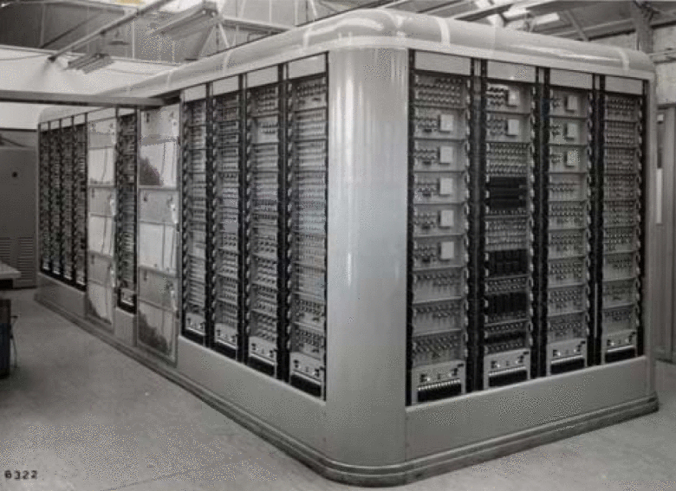
Ook in belgie waren we pioniers! Het bell labs, toen btmc, stuurde al vanaf 1946 ingenieurs naar de us en de uk om de computer technologie te leren, geinspireerd door de eniac, edvac en de edsac. Maar het was de harvard mark iv die de ultieme inspiratie bood voor de bouw van deze computer in de boerentoren in antwerpen.
1955
irsia-fnrs

Slide 27
Technologie
de Jaren 40/50

Slide 28
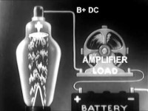
VACUUM BUIZEN

Slide 29
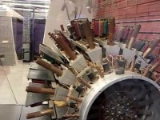
VERTRAGINGSLIJNEN

Slide 30
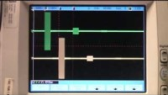
VERTRAGINGSLIJNEN

Slide 31
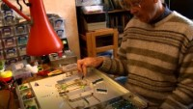
VERTRAGINGSLIJNEN

Slide 32
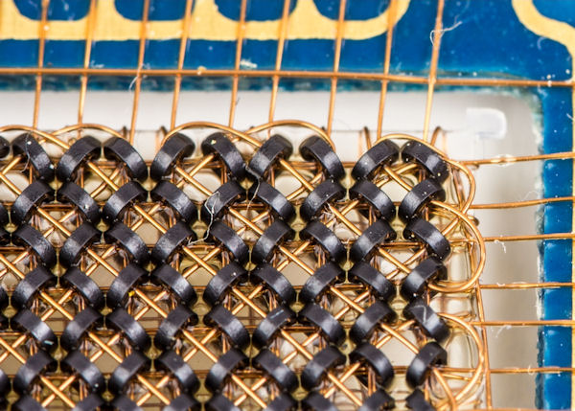
FERRIET GEHEUGEN

Slide 33
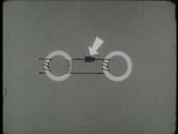
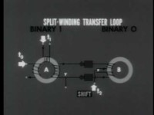
FERRIET GEHEUGEN

Slide 34
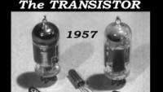
transistors

Slide 35
Computer bouw
de Jaren 40/50

Slide 36
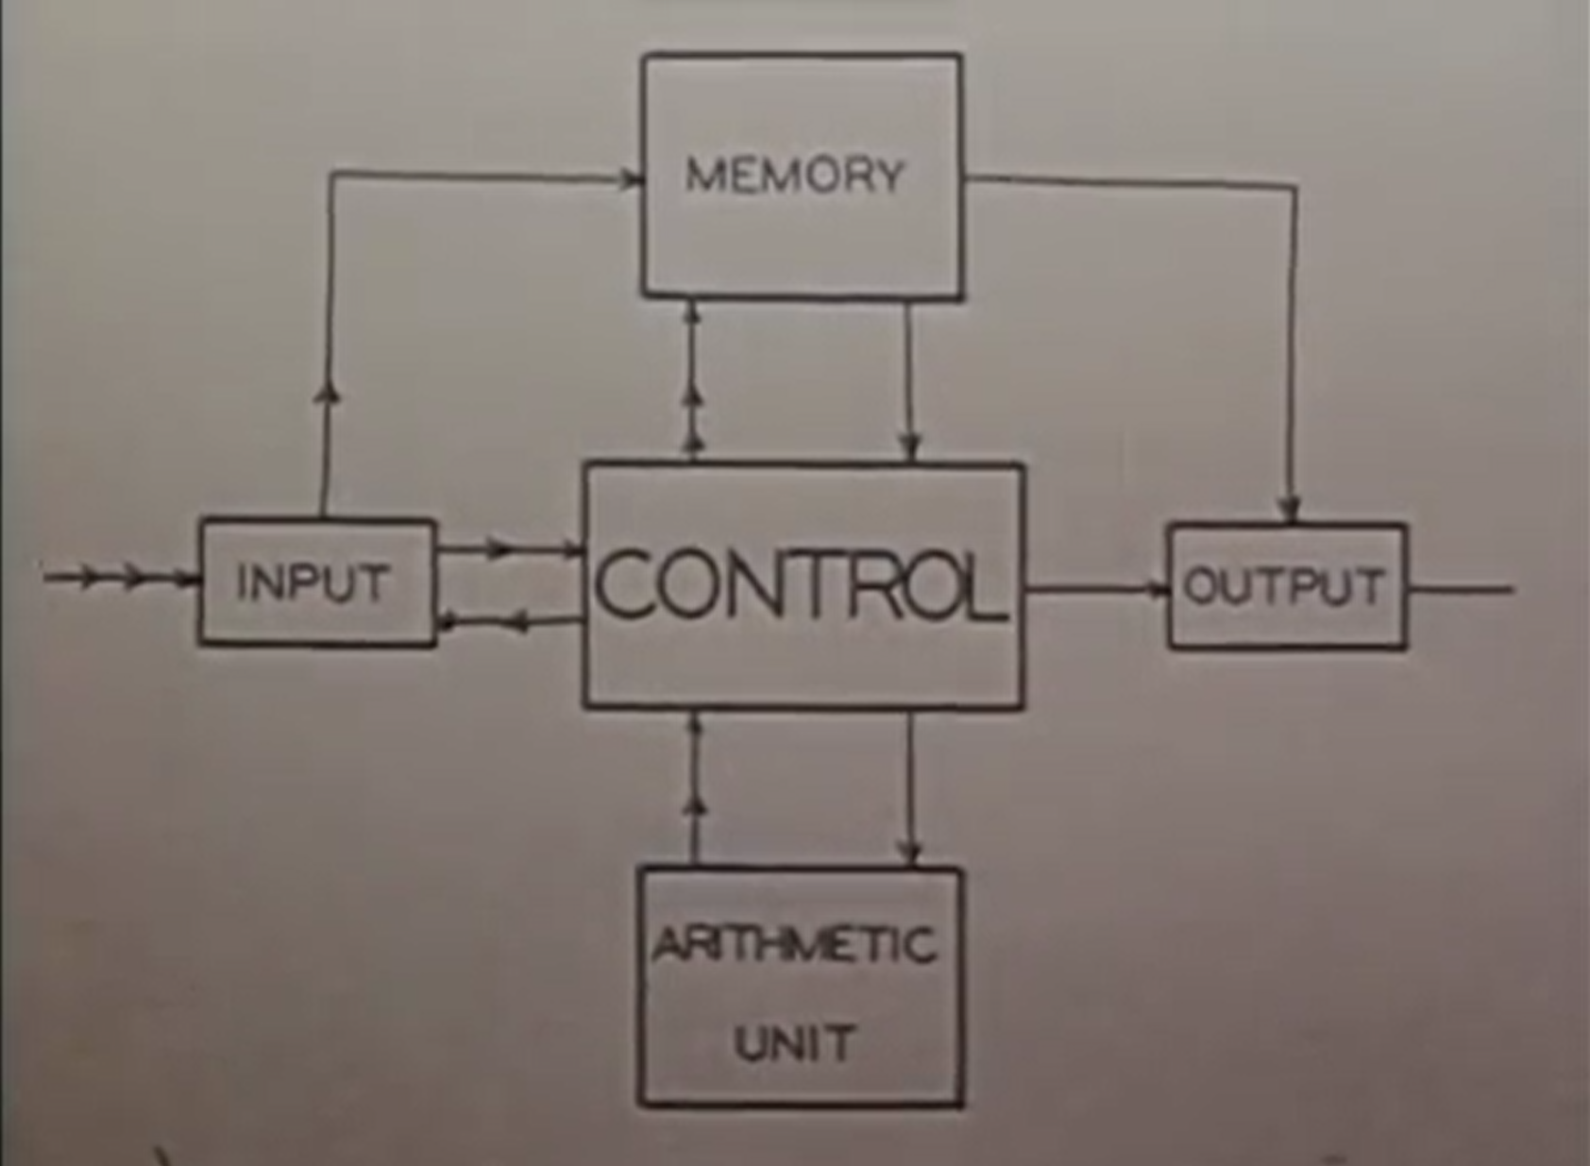
Neumann architectuur
De latere en huidige cpu (central processing unit) systemen (chips) combineren de cu (control unit) en de alu (arithmetic and logical unit).

Slide 37
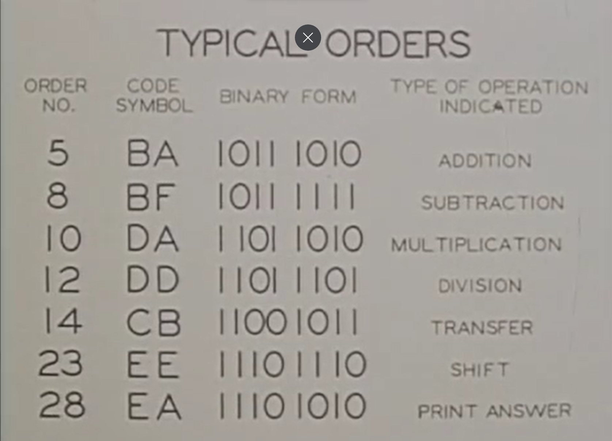
Machine instructies
Hier zie je een overzichtje van enkele orders die de maniac computer kon verwerken. Dit is geweldig interessant, want je ziet hoe de maniac elke instructie als een 8-bit binaire instructie in de cpu verwerkte. Om de instructies voor de mens begrijpbaar te maken, krijgt elke machine code een beschrijving. Programmeurs gebruikten deze order codes in een flow om een programma te maken.

Slide 38

Programmeren op papier

Slide 39

Programma bibliotheek

Slide 40
EMULATOR
INSTALLATIE EN PROBEREN

